Slide 1

Ранжирование регуляторов реактивной мощности
Ссылка в информационной системе Projects:
Докладчик: Иванов Денис Сергеевич

Slide 2
Актуальность проекта
Ранжирование регуляторов реактивной мощности
Проект ранжирования регуляторов реактивной мощности является актуальным и востребованным в энергетической отрасли. Регулирование реактивной мощности является важной задачей для электроэнергетических систем, так как оно позволяет эффективно управлять нагрузками и обеспечивать стабильность работы системы.
Проект ранжирования регуляторов реактивной мощности направлен на оптимизацию и улучшение процесса регулирования реактивной мощности. Это поможет улучшить энергетическую эффективность и надежность работы электроэнергетической системы, сделать процесс более эффективным, управляемым и автоматизированным.

Slide 3
Проблема
Проблема клиента, которую вы решаете.
Почему существующих вариантов решения
не достаточно?
Стартап-проект «Ранжирование регуляторов реактивной мощности» предлагает разработку специализированного программного решения, которое поможет определить оптимальное количество и расположение регуляторов реактивной мощности в электрической системе. Это позволит снизить потери энергии, повысить эффективность работы и снизить затраты на электроэнергию. Основная проблема, которую решает проект, заключается в отсутствии точного алгоритма для выбора и оптимального размещения регуляторов реактивной мощности.
Существующие подходы основаны на эмпирических методах или требуют длительного и дорогостоящего моделирования.

Slide 4
Решение
Описание технической/технологической составляющей
Основные технические параметры продукта «Ранжирование регуляторов реактивной мощности» могут включать:
1. Возможность определения и ранжирования регуляторов реактивной мощности - продукт имеет возможность анализировать и оценивать различные регуляторы реактивной мощности и определять их ранговый порядок.
2. Поддержка различных типов регуляторов - продукт способен обрабатывать различные типы регуляторов реактивной мощности, такие как компенсационные устройства, конденсаторные батареи, статические компенсаторы реактивной мощности и другие.
3. Анализ и оптимизация работы - продукт предлагает анализ текущего режима работы регуляторов реактивной мощности и давать рекомендации по их оптимизации для достижения максимальной эффективности системы.
4. Интеграция с другими системами управления - продукт имеет возможность интеграции с другими системами управления электроэнергетическими сетями, такими как системы автоматизации и управления электроэнергией.
5. Безопасность - продукт должен обеспечивать соответствие требованиям безопасности и защиты системы управления реактивной мощностью.

Slide 5
Рынок
Рынок, на котором вы работаете, его объем, рост и уровень конкуренции.
1. Производительные предприятия;
2. Коммерческие организации;
3. Производственные предприятия;
4. Индивидуальные потребители.
Эти сегменты потребителей могут иметь разные требования и потребности в отношении регуляторов реактивной мощности, поэтому производители и поставщики должны учитывать эти различия и предлагать соответствующие решения для каждого сегмента.

Slide 6
Анализ конкурентов
Сравнение конкурентов со своим будущим продуктом по ключевым характеристикам
Наше ценностное предложение в области ранжирования регуляторов реактивной мощности заключается в следующих преимуществах:
1. Инновационность;
2. Гибкость и настраиваемость;
3. Экономическая эффективность;
4. Удобство использования .
Совокупность этих преимуществ делает наше ценностное предложение в области ранжирования регуляторов реактивной мощности привлекательным для клиентов, предоставляя им возможность эффективно управлять энергопотреблением, снизить затраты и повысить энергоэффективность своих систем.

Slide 7
План выполнения проекта
Планы развития, потребности
1. Анализ конфигурации энергосистем;
2. Определение требуемых критериев ранжирования;
3. Сбор данных;
4. Разработка методики ранжирования;
5. Тестирование и валидация методики;
6. Внедрение методики в практику;
7. Обучение персонала;
8. Мониторинг и улучшение.

Slide 8

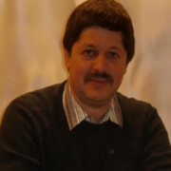

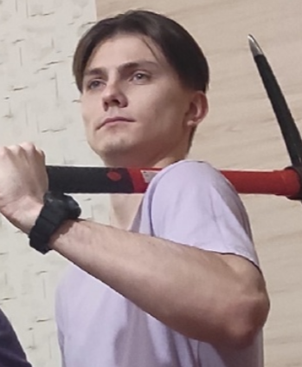
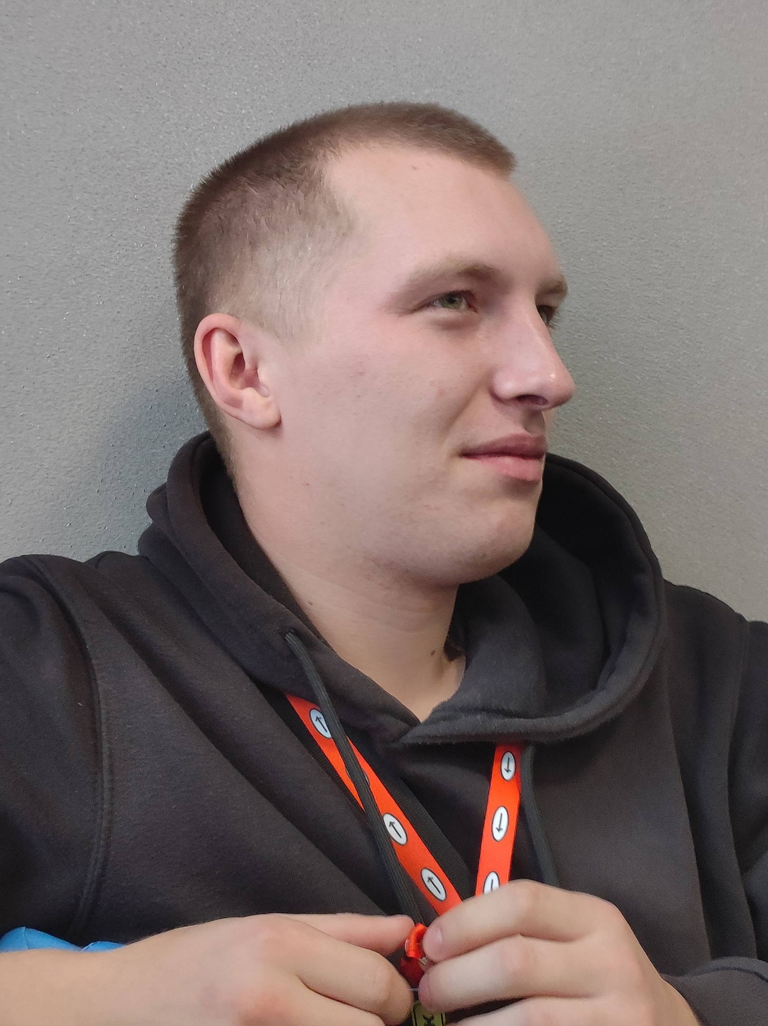
Команда
Ключевые члены ваше команды
Кронгауз Дмитрий Эдуардович
Брюханов Дмитрий Александрович
Иванов Денис Сергеевич
Краснов Дмитрий Сергеевич
Член команды
Лидер команды
Член команды
Наставник проекта

